Slide 1
……PRICES
It’s unwise to pay too much. But it’s worse to pay too little.
When you pay too much, you lose a little money, that is all.
When you pay too little, you sometimes lose everything, because the thing
you bought was incapable of doing thing it was bought to do.
The common law of business balance prohibits paying a little and getting a
lot. It cant’ be done.
If you deal with the lowest bidder, it is well to add something for the risk
you run.
And if you do that, you will have enough to pay for something better.
There is hardly anything in the world that someone can’t make a little
worse and sell a little cheaper --- and people who consider price alone
are this man’s lawful prey.
英国思想家 John Ruskin (1819-1900)

Slide 2

利润 Profit
供货商的报价中必须要有足够的利润，方能促使其乐于配合供应
供货商对风险(Risk)承担，及生产效率(Productivity)的基本报酬
利润通常以总成本固定百分比的计算方式并不恰当
生产效率好的供货商应享有较高的利润率
更多采购管理资料免费领取：15311821370

Slide 3
采购谈判能力
买方的优势
采购数量大
标准化﹑无差异化产品
低的转换成品
低的利润
可能向上整合
充分掌握商机

Slide 4
采购谈判力量
卖方的优势
独家或寡头垄断
对客户而言是重要的原料﹑零组件
高的转换成本
可能向下整合
复杂﹑差异性高的产品
替代性差

Slide 5
优质的谈判㊣
优于替代方案（BATNA）
满足利益需求
没有浪费；优质选择
符合法、理、情
睿智的承诺
过程效率高；良好的沟通互动
过程促进关系的改善
更多采购管理资料免费领取：15311821370
Notes:
1

Slide 6
六、货商搜寻与评选

Slide 7

供货商由谁负责评选？
Buyer alone (采购人员)
Cross-Function Teams (跨功能小组)
  Sourcing team
  Supplier performance evaluation team
  Supplier certification team
  New product development team
Commodity Teams (商品小组)
Notes:
Cross-Function Teams (跨功能小组):
- 一时性任务编组。
- 包含 purchasing and supply management, design and manufacturing engineering, operation, quality and finance.
Commodity Teams (商品小组):
- 常设性组织，为跨功能小组的一种。
- 包含 buyer, material engineers, production planner
- 主要为 Cost Reduction目的而设置。
- 大集团公司设有 Commodity Manager 一职。
【问】：由采购独自评选，或由小组评选各有什么优缺点？
【问】：各适用于何种型态的采购？

Slide 8
供货商评选的项目
执行合约能力 Ability to perform
财务状况 Financial status
成本系统 Cost system
质量系统 Quality assurance, quality control, and related systems
组织与管理 Organization and management
劳工状况 Labor status

Slide 9
执行合约能力
Ability to perform
对买方订单金额及采购数量是否有兴趣 Frequency and/or volume of orders
供货商处理订单的时间 Length of time to process orders
交货能力(产能是否足够或不足) Delivery
符合质量要求的能力 Quality
采购项目是否为其核心能力 Product/service expertise
订单积压状况 Order backlog
自制与外包的状况 Contractor's "make or buy" program
循环/前置时间 Cycle/lead time
生产力 Productivity
弹性，配合度如何(对暴增订单的响应能力) Flexibility
业界口碑 References
电子化能力 Electronic capabilities
产品线广度 Breadth of product line
可利用的产能 Available capacity

Slide 10
财务状况
Financial Status
资产负债表 Balance sheets ? 企业体质
损益表 Income statements ? 经营能力
各种财务比率 Financial Ratio
成本控制纪录 Cost control history
信用评等 Credit ratings
公司年度报告 Certified annual reports
邓白氏报告 Dun & Bradstreet reports
观察供货商是否有倒闭危机的「Z 积分 (Z Score)」

Slide 11
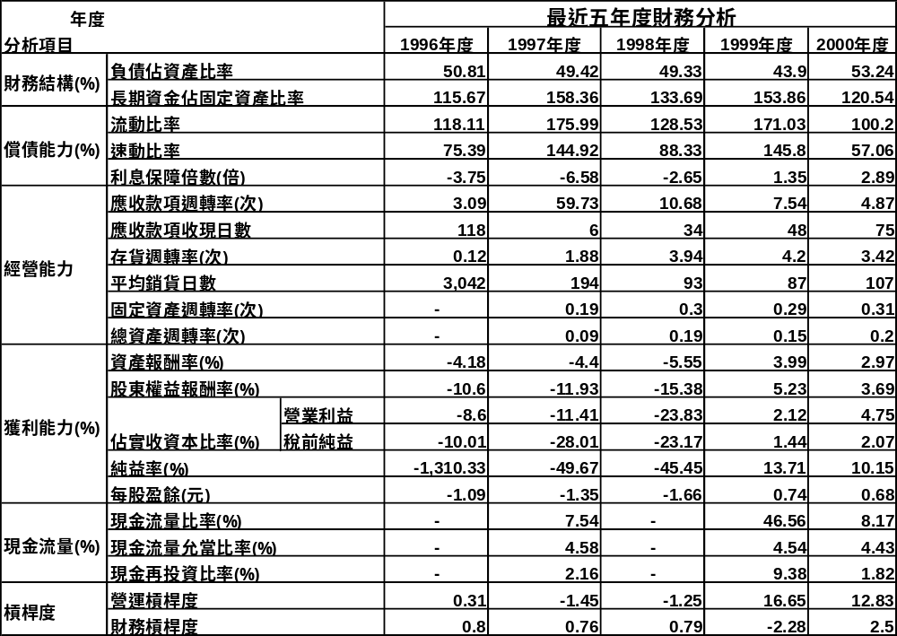
财务比率 Financial Ratio
平均应收帐款周转率＝销货净额／应收帐款平均数
平均应收帐款收现天数＝365天／应收帐款周转率
存货周转率＝销货成本／平均存货
平均销货日数＝360/存货周转率+360/应收帐款周转率
固定资产周转率＝销货净额／固定资产净额
总资产周转率＝销货净额／资产总额

Slide 12
Z 积 分 ( Z Score )
Z =（1.2 × X1）+（1.4 × X2）+（3.3 × X3）+（0.6 × X4）+（0.999 × X5）
X1 = Working Capital / Total Assets
净流动资产÷总资产
X2 = Retained Earnings / Total Assets
保留盈余÷总资产
X3 = Earning Before Interest & Tax（EBIT）/ Total Assets
利息支付前及税前盈余÷总资产
X4 = Market Value of Equity / Book Value of Debt
资本总额÷总负债
X5 = Sales $ / Total Assets
销售金额÷总资产
如果供货商的「Z积分」为3.0 或更高，则可以判定此供货商体质健全，其财务状况为相对稳定。如果供货商的「Z积分」为2.99 或更低，则显示出公司可能有倒闭的危机，。

Slide 13
成本系统
Cost System
是否有能力依照产生成本的特定作业活动为基准，来分摊间接成本 Capability of segregating costs by task
对成本项目的处理是否一致 Consistent treatment of cost
是否符合成本会计原则 Compliance with cost accounting standards
是否有任何成本降低的计划 What steps has the supplier taken, if any, to reduce costs
更多采购管理资料免费领取：15311821370

Slide 14

质量系统 QC, QA, & Related Systems
接受与退货的纪录 Acceptance/rejection history
测试的能力 Testing capability
  - 作业员 Workers / 机器设备 Machines
制程控制 Process control
  - 统计制程管制 SPC/统计质量管理 SQC
  - 六个标准差 Six Sigma/ 制程能力 CpK Process Bands
品管(保)组织 Organization and management of quality systems
品管(保) 文件与程序 Documented systems/procedures
质量系统认证/验证 System certification/validation
制程认证 Process certification (ISO)

Slide 15
全面质量管理 TQM
质量是每一个人的责任 (Everybody’s responsibility)
组织内的每一个人都要实行并积极的参与所有质量相关的活动 (Commitment and Active participation)
达到质量的持续改善 (Continuous Improvement)
满足客户的需求 (Customer Satisfaction）

Slide 16
品保系统
Quality Assurance
Defect Detection System (不良品侦测的系统)
  会有一些重复性的检验(inspection)产生。
  检验样品的数量一般都很大。
  不良品只能在检验后被发现。
Defect Prevention System (不良品预防的系统)
  利用统计制程管制SPC
  制程可透过反馈方式进行自我校正
INPUT
Process
A
INSPECT
Process
B
OUTPUT
Rework
Scrap
SPC
SPC
INPUT
Process
A
Process
B
OUTPUT

Slide 17
制程能力指数 Cp, Cpk
Cp - 衡量制程能力的质量，就是将规格上下界限的差异(规格上限USL - 规格下限LSL)与制程变异(6σ)作比较，这个指标只有考虑到制程变异的范围是否有落在规格公差之内。一般要求为1.0以上，计算方式为Cp = (USL-LSL)/6σ。
Cpk - 制程能力的质量量测指数，除了考虑了制程变异之外还考虑到制程中心是否有偏移。一般要求为1.33以上，计算方式为Cpk就是取Cpu与Cpl的最小值，亦即Cpk = min(Cpu，Cpl)，其中Cpu为将规格上限(USL)减掉制程平均(mean)之后除以3σ；Cpl为将制程平均(mean)减掉规格下限(LSL)之后除以3σ。

Slide 18
制程能力分析
Process Capability Analysis
Cp = Cpk
Variation - Good
Centering - Good
Cp, Cpk > 1.33
Cp = Cpk
Variation - Poor
Centering - Good
Cp, Cpk < 1
Cp > Cpk
Variation - Good
Centering - Poor
Cp > 1.33
Cpk = 0
Cp > Cpk
Variation - Poor
Centering - Poor
Cp, Cpk < 1
LSL
USL
LSL
USL

Slide 19
SIX SIGMA 六标准差
SIX SIGMA - A program that permits only three (3) defects per million parts and reflects an outstanding commitment to quality.
六标准差 - 在每百万件中只允许三个不良品，是对质量最高的承诺。
#207: Develop measurements for quality improvement and target setting (e.g., "best in class" benchmarks).; C.P.M. Module: 2
#111: Conduct supplier visits/evaluations to determine suitability.; C.P.M. Module: 1

Slide 20
6? Measurement
z?
Defect per Million
20,000
Times
Improvement
2 308,537
3 66,807
4 6,210
5 233
6 3.4
3?
6?

Slide 21
SIX SIGMA PERFORMANCE
99% Good (3.8 Sigma)
99.99966% Good (6 Sigma)
20,000 lost articles of mail per hour
Unsafe drinking water for almost 15 minutes each day
5,000 incorrect surgical operations per week
Two short or long landings at most major airports each day
200,000 wrong drug prescriptions each year
Seven articles lost per hour
One unsafe minute every seven months
1.7 incorrect operations per week
One short or long landing every five years
68 wrong prescriptions per year

Slide 22
SIX SIGMA CONCEPT
Target
Customer’s
Specification
Before
3?
6.6% Defects!
1?
After
6?!
2?
3?
Target
Customer’s
Specification
Reducing
Variability
1?
No Defects!
3?
6?

Slide 23
组织与管理
Organization and management
高级主管的承诺与参予 Top management commitment and involvement
公司组织的稳定性 Stability
员工的训练 Training and certification of personnel
员工年资与技术能力 Technical competence/service support
机器设备的新旧及保养情况 Equipment capabilities
此供货商在同业之间的评价与口碑 General reputation/ethics
业界的地位 Industry status
对客户满意度的认知 Customer commitment
对其卫星工厂的管理 Subcontractor management

Slide 24
劳工状况
Labor status
员工的平均年龄及技术层次 Employee skills
工会组织情况 Unionization
工会合约到期日 Labor contract expiration date
员工的流动率 Employee turnover
对员工的训练计划 Training programs and initiatives
工业相关政策的遵守 Industrial relations policy

Slide 25
供货商的拜访
传统的供货商拜访
供货商主动邀请
新上任的采购人员
例行性的年度拜访
需要对供货商进行认可
针对特定问题需要解决
了解供货商的各方面能力
审查供货商所建议的替代性材料或服务
高附加价值的的供货商拜访
与高层会面洽谈彼此共同的目标与合作计划
对供货商组织内的不同部门有更进一步的了解
参与增进供货商/客户关系的活动
一起参与流程的再造工程
讨论新产品或服务的机会
分享新技术并讨论运用在目前产品的可能性

Slide 26
参观工厂及生产线
厂区的整洁 Housekeeping
生产线的物流动线规划 Process/material flow
对不良品的标示 Nonconforming material
生产工艺及效率
机器的状况及稼(开)动率
作业员及干部对制程及质量政策的了解
是否有标准作业程序 (SOP)
对工业安全的重视 Industrial Safety
其它生意往来的客户 Major customers
使用的主要原料来源
Notes:
参观供货商工厂的重要性：
依照供货商所提供的书面数据、目录来看，或许是一个不错的供货商 ，可是许多时候，供货商的厂房已经非常老旧，机器已是过时设备，而无法满足买方需求，这些都只能在实际访视时才能发现。
厂房干净的供货商通常其效率也比较好。

Slide 27
选择供货商的准则
基 本 之 要 件：
Quality
Cost
Delivery
Service
Responsiveness
Commitment
长 期 之 要 件：
长期稳定的供应
产能之相对扩展
健全之企业体质
正确且相近之经营理念
产品未来方向符合需要
长期合作意愿

Slide 28


供货商的策略选择 - 产品与制程的搭配
Your Suppliers are
Ineffective
if you and your supplier
are not
Strategically
Aligned.
IV
連續生產
III
組裝線生產
製 程 結 構 - 彈 性
II
批量生產
I
小批量生產
數量少
標準化程度低
數量少
產品多樣化
數量多
少許主要產品
數量多
標準化程度高
產 品 結 構 - 可 靠 度 與 成 本

Slide 29
策略性的供货商选择
高
關 鍵 性 材 料
 降低風險策略
取代 / 更新
減少供應風險
策 略 性 材 料
 供應商聯盟策略
長期關係
策略聯盟
採購的風險
一 般 性 材 料
 聯合操作策略
改善運籌成本
改善管理成本
槓 桿 性 材 料
 價格槓桿策略
善用競爭比價
與供應商簽長期合約
低
採購的金額
高

Slide 30

货商搜寻与访查
理念 经营理念、永续经营、中长期计划
经营 经营手法、经营实绩、经营管理、往来厂商、 财务体质、企划质量
意愿 合作意愿、服务态度
规模 产能、设备
成本 成本结构、竞争优势
技术 设计、开发、采购、制造
交期 交期管理、管理体制
质量 质量经营管理、质量保证

Slide 31

选择供货商之准则
基本之要件
Quality
Delivery
Cost
Service Package
Responsiveness
Commitment
长期之要件
长期稳定供应
产能之相对扩展
健全之企业体质
正确且相近之经营理念
产品未来方向符合需要
长期合作意愿

Slide 32
货商评选
执行合约能力 Ability to perform
财务状况 Financial status
成本系统 Cost system
质量系统 Quality assurance, quality control, and related systems
组织与管理 Organization and management
劳工状况 Labor status

Slide 33
策略性伙伴（Strategic Partner）条件
产能在业界占相当比重（或市场占有率）
居业界技术领先地位（技术创新）
列入策略客户House Account
能提供材料成本之竞争优势（VA能力）
高阶主管重视程度高，且提供Policy Support
产品之规格及质量有竞争条件
未来能提供Global Support
经营管理与本公司相辅相成，或可提供未来合作机会
产品线的广度与深度足够
更多采购管理资料免费领取：15311821370
Partner

Slide 34
七、有效的质量管理及绩效评估

Slide 35
供应厂商评等的用途
衡量供货商的能力 Supplier capabilities
衡量供货商的国际化与当地交货能力 International and local capabilities
定价方法 Pricing methods
衡量供货商财务健全与否 Financial strength
仓储的位置 Inventory locations and methods
交货绩效 Delivery performance
质量纪录 Quality history
服务纪录 Service history
利润率与存货周转率 Margin performance and inventory turnover
创新的纪录与绩效 Innovation history and performance

Slide 36





供货商管理的要件
Defect
Prevention
Cycle Time & Lead Time
uality
elivery
ost
ervice
Open Book Management
Responsiveness

Slide 37

供货商绩效评估
Key Performance Indicator
成本
准时交货率
电子转帐的能力
透过电子商务(e-commerce)采购的能力
对于新技术的投资
对于顾客电话响应的时效
折扣率
产品不良率
文件与发票的错误率

Slide 38

供应厂商评等法
Performance Rating Methods
项目列举法
Categorical method
加权指数法
Weighted-Factor method
成本比率法
Cost-Ratio methods

Slide 39
项目列举法范例
「项目列举法」是一个属于「定性(qualitative)」的供货商评等方法，通常的作法是由采购、收料、品管、工程、会计等相关部门，针对其所关切的项目，如下表所示，综合每一个供货商过去以及现在的表现，评估其为「满意」、「尚可」、或是「不满意」。
虽然这个方法非常简单容易使用，却也可能流于主观判断，而无法真实反映供货商的整体绩效。另外，也无法针对某项较差的部份，作出改善的要求。

Slide 40
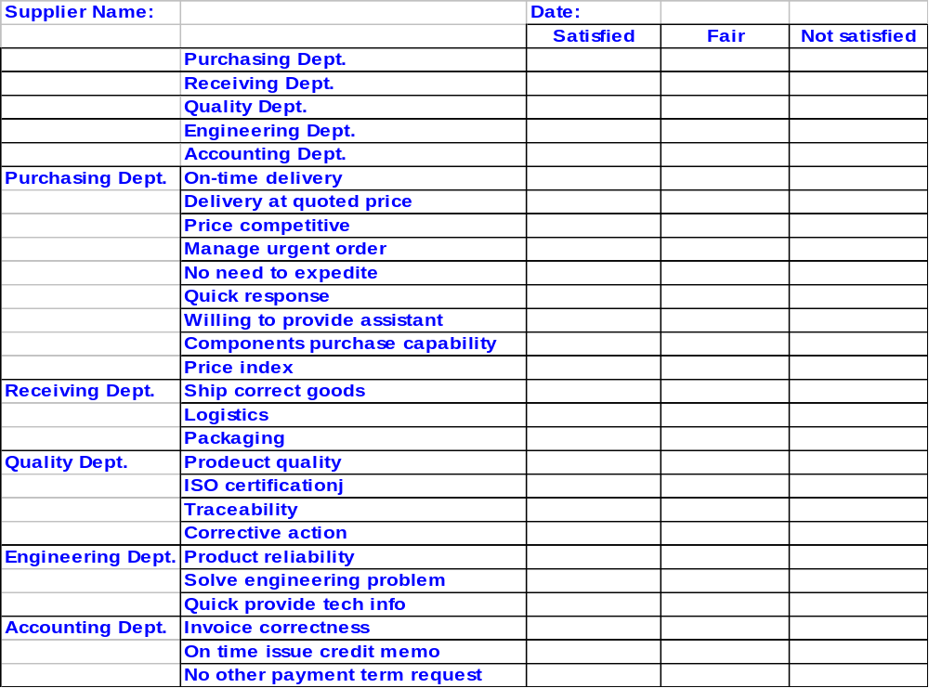
项目列举法范例

Slide 41
加权指数法
Weighted-Factor method
「加权指数法」（Weighted-Point method）是一个属于「定量」的供货商评等方法，每一个评等的项目（一般为质量、价格、与交货情况）根据其重要性给予「加权」（Weight），来计算整体的分数，加权指数的总合必须是一百。更多采购管理资料免费领取：15311821370

Slide 42
加权指数法范例
举例说，采购对于一项产品的「价格」给予「50%」的加权指数，「质量」的加权指数为「30%」，而「交货」的加权指数则为「20%」。三个供货商的报价分别为「甲供货商」$59元，「乙供货商」$63元，「丙供货商」$70元。在采购交易的一年当中，各供货商在各项的表现如下表所示。
Price 总交货次数 迟交次数 退货次数
Supplier A $59 65 13 6
Supplier B $63 35 2 0
Supplier C $70 45 7 2

Slide 43
加权指数法范例...
Weighted Factor Analysis - Price
Weighted
Bid Direct Price Average Rating
Price Comparison* Factor
Supplier A $59 59/59 = 100.0% x 0.50 = 50.0
Supplier B $63 59/63 = 93.7% x 0.50 = 46.8
Supplier C $70 59/70 = 84.3% x 0.50 = 42.1
* Lowest price offered/Actual price paid (以最低报价为分子)
Weighted Factor Analysis - Quality
Total Total Weighted
Shipments Shipments Percent Average Rating
Received Rejected Accepted Factor
Supplier A 65 6 90.8% x 0.30 = 27.2
Supplier B 35 0 100.0% x 0.30 = 30.0
Supplier C 45 2 95.6% x 0.30 = 28.7

Slide 44
加权指数法范例...
Weighted Factor Analysis - Delivery
Total Total Weighted
Shipments Shipments Percent Average Rating
Received Late On Time Factor
Supplier A 65 13 80.0% x 0.20 = 16.0
Supplier B 35 2 94.3% x 0.20 = 18.9
Supplier C 45 7 84.4% x 0.20 = 16.9
Final Step: Weighted Factor Analysis - Total Rating
Price Quality Delivery
Rating + Rating + Rating = Overall Rating
Supplier A 50.0 + 27.2 + 16.0 = 93.2 【2】
Supplier B 46.8 + 30.0 + 18.9 = 95.7 【1】
Supplier C 42.1 + 28.7 + 16.9 = 87.7 【3】

Slide 45
成本比率法
Cost-Ratio methods
「成本比率法」（Cost-Ratio methods）是将所有跟采购，收料有关的成本，与实际的采购金额作一比较，质量与交货的比率计算，则是以采购实际支付的成本除以采购金额。

Slide 46
成本比率法范例
举例说，甲供货商的报价单价为$5元，乙供货商的报价单价为$4元，过去一年向甲供货商的采购总金额为$250,000元，而向乙供货商的采购总金额为$280,000元。另外，从其它部门如收料、检验、生产、成本会计处得到相关的成本资料，可计算出如下的各项成本比率。
The Delivery Cost Ratio:
Supplier A Supplier B
1.采购的交货运送成本 $10,500 $12,000
2.采购总金额 $250,000 $280,000
3.交货成本比率 (line 1/line 2) 4.2% 4.3%
The Quality Cost Ratio:
Supplier A Supplier B
1.采购的质量成本 $15,100 $15,000
2.采购总金额 $250,000 $280,000
3.质量成本比率 (line 1/line 2) 6.0% 5.4%

Slide 47
成本比率法范例 (续)
The Service Cost Ratio:
Weight Supplier A Supplier B
1.现场服务的表现 30 40 30
2.研发能力 25 30 25
3.供货商地理位置 25 30 20
4.仓储容量 20 15 15
比率总计： 100% 115% 90%
对价格的影响： (-15) (+10)
The Overall Cost Ratio:
Supplier A Supplier B
1.交货成本比率 +4.2 +4.3
2.质量成本比率 +6.0 +5.4
3.服务成本比率 -15.0 +10.0
对报价的影响： -4.8 +19.7
Applying the Formula: （1 ＋ 总成本比率）× 报价 ＝ 调整后的报价
Supplier A: ( 1 + [-.048] ) x 5.00 = $4.76
Supplier B: ( 1 + .197 ) x 4.00 = $4.79

Slide 48
供货商绩效评分方式
制 度
优 点
缺 点
适用者
分级评等
容易实施
需要最少的数据
多数人可参予
适合资源有限的公司
低成本的制度
最不可靠
评估次数最少
最主观的评等
通常为人工操作
小公司
开始发展评估制度
Categorical
加权计分
有弹性的制度
可以当作供货商评等
实施成本适中
结合计数与计量的制度
倾向重视单价
需要计算机帮忙
多数公司适用
Weighted
Point
成本基础
提供总成本的作法
鉴别绩效差的特定地方
可以做较客观的评等
长期改善机会最大
成本会计制度的配合
最复杂、实施成本最高
需要计算机资源
大公司
有很多供货商的
公司
Cost-Based

Slide 49
评等结果被扭曲的可能原因
Factors that can distort ratings
数据不正确 Inaccurate data
加权指数不恰当 Improper weighting of factors
主观因素 Subjectivity

Slide 50
供应厂商评等结果发布
Issues in the dissemination of ratings
机密性 Confidentiality
供货商对评等结果的反应处理 Supplier reaction to ratings

Slide 51
Win-Win
建立双赢的供货商伙伴关系(二)
减少供货商的班底数量 (Reduce Supplier Base)
  合理的供货商数量有助于降低成本，以及有效的管理供货商
建立互信的交易基础 (Mutual Trust)
  公平，公正，合理
  尊敬，廉洁，言行一致
营造无障碍的沟通环境 (Efficient Communication)
  诚恳的双向沟通 (sharing information)
  了解彼此文化差异
  从基层员工到高阶主管
  从愿景到技术/产品的发展
  主动积极的做法，一起解决问题，No Surprise!

Slide 52
Win-Win
建立双赢的供货商伙伴关系(二)
供货商先期参与 (Early Supplier Involvement, ESI)
  在规格开发过程的初期，邀请具有伙伴关系的供货商，参与买方的产品设计小组 (work collaboratively)
  运用供货商的专业知识以及经验来共同设计开发
  降低成本，加速产品上市时间(Time to Market)
准时付货款 (On Time Payment)
  采购最基本应遵循的(以金钱与供货商交换货物与服务)
  从供货商的角度，这是对合约履行的承诺
  有助于获得供货商最佳的配合
  加微信领取更多采购资料15311821370

Slide 53
Win-Win
建立双赢的供货商伙伴关系(三)
对供货商进行教育训练 (Supplier Education and Training)
  视供货商为在外工厂的延伸
  与供货商拥有共通的语言
  视为一种投资
联合进行持续性的改善 (Joint Continuous Improvement)
  对目标的共识 (common goals)
  衡量绩效的最佳方法
  供货商认证程序的重要环节

Slide 54
与供货商的关系
隔臂关系
合作关系
Arm’s length relationships
Collaborative Relationships
Relationship
传统
供货商
鉴定合格
的供货商
伙伴型
的供货商
策略联盟
贩卖商
较低的加值（Value Added）关系 较高的加值（Value Added）关系

Slide 55
八、信息科技与电子商务的影响

Slide 56
计算机化的材料管理系统
Computer
Using
department
Printed purchase
requisition
MRP
schedule
Hand-written
requisition
Review by
materials planner
Buyer
changes
Review by
buyer
Requisition
entry
Revised
requisition
Computer
Purchase Order and
acknowledgment form
Purchase
order copies

Slide 57
电子数据交换 EDI
采购文件的电子传送
直接传送
Direct Transmission
买方的
mailbox
供应厂商的
mailbox
买方的
计算机
供应厂商的
计算机
间接传送
Indirect Transmission
第三者网络服务公司
供应厂商的
mailbox
买方的
mailbox

Slide 58




e-Procurement 电子化采购
在线目录
电子RFA表格
上公司内部采购网站
Online catalog
Electronic RFA Form
Log-in Intranet
Internal Procurement Website
User ID: XXXXX
Password: XXXXX
在线核准
Online Approval
电子资金转移账户
Electronic Funds Transfer (EFT) account

在线核准
Goods delivered
Check budget
Aggregate other similar requisitions
合约供货商
在线核准
Contracted supplier
PO electronically populated
PO
查核预算
相关请购加总

Slide 59

e-Procurement 采购100%自动化
Approved Supplier Lists
Approved
AutoRelease
Standard POs
EDI / Fax
Procurement Workflow
Supplier Schedules
Web
MRP/DRP Generated Requirements
ASN
Approval Workflow
Create Requisitions
Receive
Pay on
Receipt
Non-Production Requests
Payment
Search
Catalog
(Local or TPN Register)
Suppliers
AP
Content Loads/Updates

Slide 60
Employing Electronic Commerce to Maximize Benefits:
Phases of Electronic Commerce Value
New Distribution
Channel, Product
Or Service
New Distribution
Channel, Product
or Service
Business Model
Change
Operational
Efficiency
Extend Market Reach
Extend Product or Service Offerings
Create New Information-Based Products
Pipeline Velocity (Productivity)
Value Engineering Analysis
Quality
Cash Flow
Extend Market Reach
Extend Product or Service Offerings
Create New Information-Based Products
Reduction of Inventory
Reduction of Manufacturing and Delivery Cycle Time
Reduction of Labor
Lower Open A/R Days
Value
of EC
Paper
Replacement
Number of Trading Partners
Number of Transactions
Reduction of Paper Overhead
Accuracy
COMPLEXITY
2 Years
5 Years
Notes:
Source: GartnerGroup

Slide 61
九、结语与讨论

Slide 62
新竞争趋势下采购面临的挑战
1.Routing的工作消失
2.维持SCM及ERP必要的材料质量及Lead Time
3.Single sourcing趋势→Vendor relationship
4.Total Cycle Time短缩→Early Supplier Involvement
5. 『Changing』管理
6.角色改变→从执行面转到管理面
7.信息科技的运用
8.全球化采购管理
9.快速响应管理→Quick Response
10.不断且快速的Cost Down压力
11.不断出现的新技术与个性化需求

Slide 63

e 时代的采购重点方向
1.建构公司内、外人脉
a.对外→建立个人与企业之采购网络
b.对内→展开跨机能活动小组
2.提升管理技能→成为企业顾问师
a.业务管理技巧(Cost、Quality、Delivery)
b.协力厂商管理技巧
c.培养业务改善能力
3.发展策略采购能力
4.提升信息科技的应用能力
5.成为公司内部的对外天线
6.提升个人的贡献度
7.Benchmarking，终身学习
  8.加微信领取更多采购资料15311821370

Slide 64
采购/供应管理应对之道
P Paperless thinking e-世代的思维
R Reliable performance 追求有效成果
O Open-minded 虚心、坦怀
C Changing management 「变」的管理
U Usefulness 有效性的管理
R Response quickly 快速反应能力
E e-Tool 善用信息科技
M Money machine 创造资源利润
E Endless resources 资源的无限化
N Network building 建立网络人脉
T Threat avoidance 排除生存风险

Slide 65
十、附录
加微信领取更多采购资料15311821370

Slide 66
中央与地方分工模式
Decentralized
Centralized
Centralized
Sourcing
Sourcing
Sourcing
Decentralized
Centralized
Decentralized
Fulfillment
Fulfillment
Fulfillment

Slide 67
PRODUCT PORTFOLIO
High
LEVERAGE PRODUCTS
STRATEGIC PRODUCTS
Alternative sources
of supply available
Substitution possible
Critical for product’s
cost price
Dependence on supplier
Competitive bidding
Performance based
partnership
IMPACT ON
FINANCIAL RESULTS
ROUTINE PRODUCTS
BOTTLENECK PRODUCTS
Large product variety
High logistics complexity
Labor intensive
Monopolistic market
Large entry barriers
Systems contracting+
e-Commerce solutions
Secure supply + search
For alternatives
Low
Low
SUPPLY RISK
High

Slide 68
SUPPLIER PORTFOLIO
High
LEVERAGE SUPPLIERS
STRATEGIC SUPPLIERS
Many competitors
Commodity products
Market leaders
Specific know-how
SUPPLIER IMPACT ON
FINANCIAL RESULTS
Buyer dominated
segment
Balance of power may
differ among buyer-supplier
ROUTINE SUPPLIERS
BOTTLENECK SUPPLIERS
Large supply
Many suppliers with
dependent position
Technology leaders
Few, if any, alternative
suppliers
Reduce number of
suppliers
Supplier dominated
segment
Low
Low
SUPPLY RISK
High

Slide 69
商务价值链与相关术语的定义
制造与
勤 务
第一阶
供货商
第二阶
供货商
顾客
营销
采购
实物输配
物料管理
勤务管理（Logistics management）
商业勤务（Business logistics）
需求链管理
供应链管理
价值链管理（Value chain management）

Slide 70
制造规划与管制系统
Resource
Planning
Production
Planning
Demand
Management
Rough-Cut
Capacity Planning
Master Production
Scheduling
Routing
file
Bills Of
Material
Material Rqmts
Planning
Inventory
Status
Timed-phased
Rqmts Records
Detailed
Capacity Planning
Material and
Capacity Plans
Order
Release
Purchasing
Shop-Floor
Control
Vendor
Follow-Up Systems
Source: ven Wheele 2000

Slide 71
供应市场与厂商之特性分析
材料供不应求，造成Allocation
对不同地区之Support Policy不同
Supplier营销Channel复杂，商社与工厂沟通不良
Lead Time变化大
Supplier产能利用率高，扩充弹性
Supplier因其上游原料被控制，致Commitment无效
Supplier材料Version变动频繁
日商重视长期关系
部分美商重视短期利益，会因涨价造成供应中断
Supplier对Order之Confirmation周期缩短（如DRAM，逐月Confirm）
市场由少数供货商把持
供应来源为海外，Lead Time控制较不易
因升值，Local Supplier之价格偏高
KeyMtl Def

